Slide 1

Centro Universitário de Excelência
Sistemas de Informação
MecâniQA: Módulo de Atendimento, Fila FIFO e Persistência de Dados (OAT 2)
Autor: <Gustavo Gabriel Gomes Mauricio>
<João Victor da Silva Santos Silva>
<Pedro Henrique da Silva Reis Santana>
Feira de Santana, 2026

Slide 2
Agenda
1. Item :
Modelagem Dinâmica de Clientes, Carros e Enums
4. Item:
Motor de Ordenação do Zero com Seleção de Chave por Enum
2. Item:
Gestão de Pedidos, Associação por ItemPedido e Trava de Edição
5. Item:
Persistência Física em Arquivos CSV com Delimitador Ponto e Vírgula
Objetivo: Demonstrar a arquitetura técnica da OAT 2 com foco em coleções dinâmicas, regras de negócio invioláveis e algoritmos clássicos.
3. Item:
Ordem de Serviço e Fila Purista de Atendimento (FIFO)

Slide 3
Tema 1: Entidades Cliente, Carro e Restrição de Estados
Problema / Pedido do Guia: Abandonar Problema / Pedido do Guia: Abandonar arrays fixos para comportar múltiplos carros por cliente e restringir o estilo da carroceria.
Solução no Código: Criação de EstiloCarro (HATCH, SEDAN, SUV) e uso de List<Carro> em Cliente.java.
Evidência Técnica: Type Safety contra entradas inválidas e alocação dinâmica na memória Heap sem risco de estouro de capacidade estática.

Slide 4
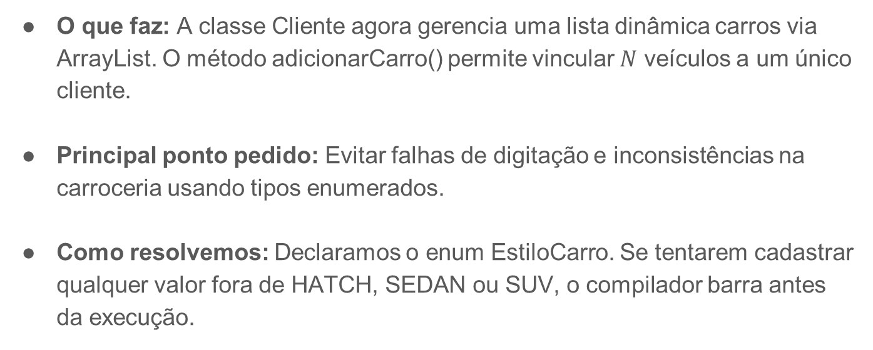
Foco no Código e Resolução:
O que faz: A classe Cliente agora gerencia uma lista dinâmica carros via ArrayList. O método adicionarCarro() permite vincular $N$ veículos a um único cliente.
Principal ponto pedido: Evitar falhas de digitação e inconsistências na carroceria usando tipos enumerados.
Como resolvemos: Declaramos o enum EstiloCarro. Se tentarem cadastrar qualquer valor fora de HATCH, SEDAN ou SUV, o compilador barra antes da execução.

Slide 5
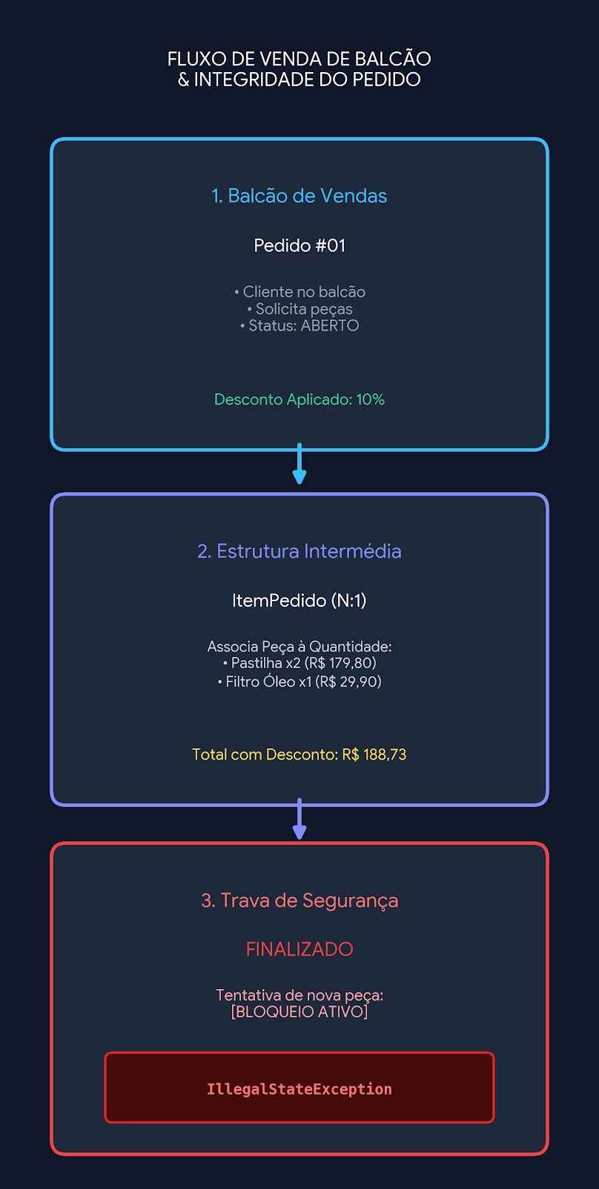
Tema 2: Pedido de Balcão e Integridade Transacional
Problema / Pedido do Guia: Associar peças a quantidades específicas sem sujar o cadastro de estoque e impedir edições em pedidos concluídos.
Solução no Código: Criação da classe intermediária ItemPedido e trava via StatusPedido em Pedido.java.
Evidência Técnica: Disparo de IllegalStateException na tentativa de inserção pós-fechamento e dedução automática do estoque.

Slide 6
Foco no Código e Resolução:
O que faz: ItemPedido encapsula a referência de Peca e a quantidade vendida. O método calcularTotal() itera sobre a lista de itens aplicando o percentual de desconto.
Principal ponto pedido: Garantir a regra de bloqueio inegociável pós-finalização.
Como resolvemos: O método adicionarPeca() valida if (this.status == StatusPedido.FINALIZADO). Caso positivo, ele interrompe a execução com exceção de negócio, protegendo os valores financeiros.

Slide 7
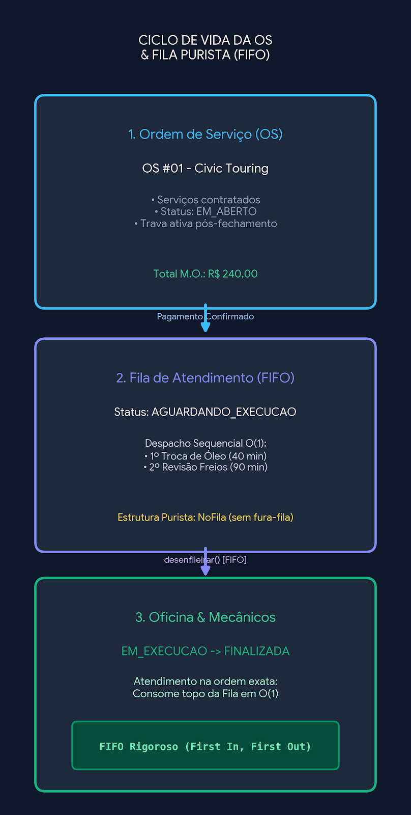
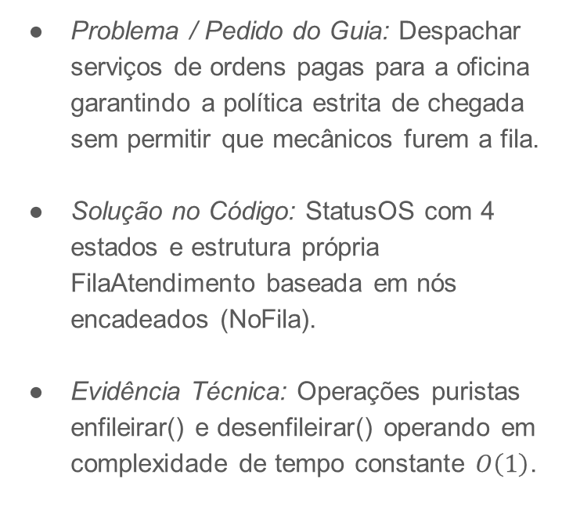
Tema 3: Ciclo de Vida da OS e Fila de Atendimento (FIFO)
Problema / Pedido do Guia: Despachar serviços de ordens pagas para a oficina garantindo a política estrita de chegada sem permitir que mecânicos furem a fila.
Solução no Código: StatusOS com 4 estados e estrutura própria FilaAtendimento baseada em nós encadeados (NoFila).
Evidência Técnica: Operações puristas enfileirar() e desenfileirar() operando em complexidade de tempo constante $O\left(1\right)$.

Slide 8
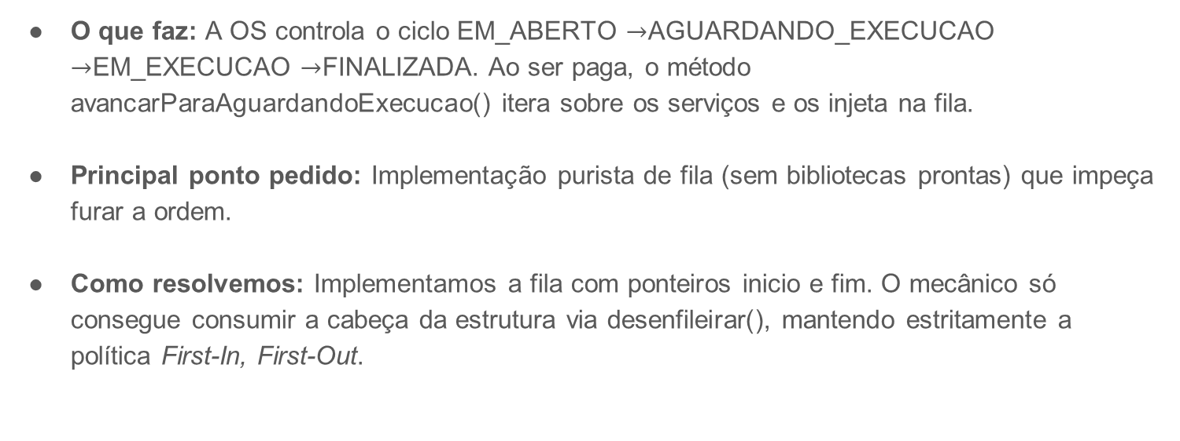
Foco no Código e Resolução:
O que faz: A OS controla o ciclo EM_ABERTO $→$AGUARDANDO_EXECUCAO $→$EM_EXECUCAO $→$FINALIZADA. Ao ser paga, o método avancarParaAguardandoExecucao() itera sobre os serviços e os injeta na fila.
Principal ponto pedido: Implementação purista de fila (sem bibliotecas prontas) que impeça furar a ordem.
Como resolvemos: Implementamos a fila com ponteiros inicio e fim. O mecânico só consegue consumir a cabeça da estrutura via desenfileirar(), mantendo estritamente a política First-In, First-Out.

Slide 9
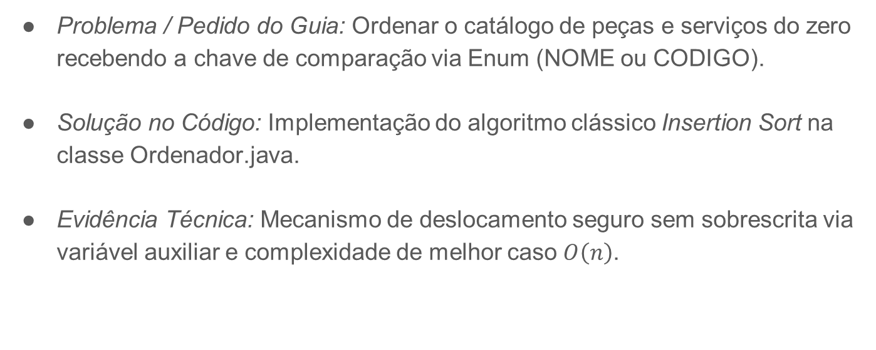
Tema 4: Ordenação Algorítmica e Flexibilidade de Chaves
Problema / Pedido do Guia: Ordenar o catálogo de peças e serviços do zero recebendo a chave de comparação via Enum (NOME ou CODIGO).
Solução no Código: Implementação do algoritmo clássico Insertion Sort na classe Ordenador.java.
Evidência Técnica: Mecanismo de deslocamento seguro sem sobrescrita via variável auxiliar e complexidade de melhor caso $O\left(n\right)$.

Slide 10
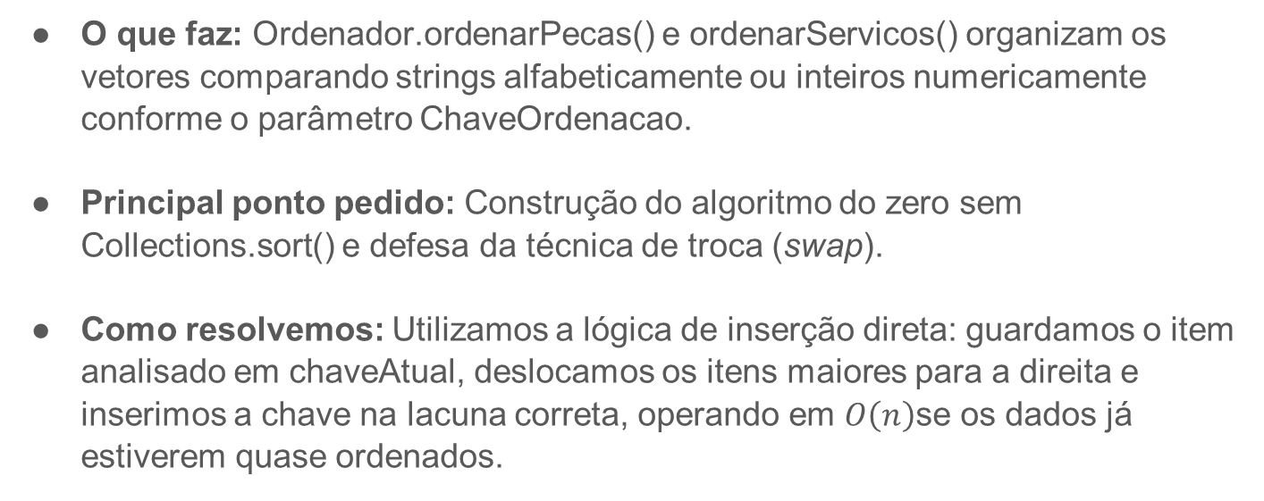
Foco no Código e Resolução:
O que faz: Ordenador.ordenarPecas() e ordenarServicos() organizam os vetores comparando strings alfabeticamente ou inteiros numericamente conforme o parâmetro ChaveOrdenacao.
Principal ponto pedido: Construção do algoritmo do zero sem Collections.sort() e defesa da técnica de troca (swap).
Como resolvemos: Utilizamos a lógica de inserção direta: guardamos o item analisado em chaveAtual, deslocamos os itens maiores para a direita e inserimos a chave na lacuna correta, operando em $O\left(n\right)$se os dados já estiverem quase ordenados.

Slide 11
Tema 5: Ciclo de Vida dos Dados e Persistência CSV
Problema / Pedido do Guia: Superar a volatilidade da memória RAM exportando todos os dados em formato .csv com delimitador ponto e vírgula (;).
Solução no Código: Métodos toCSV() e fromCSV() nas entidades e classe PersistenciaCSV com BufferedWriter/BufferedReader.
Pontos de Interesse: Proteção contra falhas de sistema operacional usando blocos try-with-resources.

Slide 12
Foco no Código e Resolução:
O que faz: Converte instâncias de Clientes, Carros, Peças e Serviços em linhas sequenciais de texto delimitadas por ; e as grava no disco.
Principal ponto pedido: Garantir que números de ponto flutuante com vírgula decimal não corrompam a quebra de colunas.
Como resolvemos: Padronizamos a quebra exclusivamente com o separador ;. A leitura faz o .split(";") e reinstancia os objetos na memória restaurando o estado exato da oficina.

Slide 13
Referências
Referências do Projeto
https://www.ime.usp.br/~pf/algoritmos/aulas/ordena.html
https://www.devmedia.com.br/algoritmos-de-ordenacao-em-java/32693
https://docs.oracle.com/javase/tutorial/java/javaOO/enum.html
https://dev.java/learn/classes-objects/enums/

